Slide 1


Neural Network
김효관

Slide 2


교육목표: Neural network를 이해하고 keras 실습
CONTENTS
CONTENTS
1
Neural network 이해
2
딥러닝 개발환경 설치
3
Keras 개요
4
Keras 실습 (Linear Regression)
5
핵심정리 및 Q&A

Slide 3
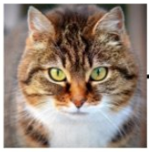

1. Neural network 이해
Image classification
Neural Network
cat (0.97)
dog (0.01)
Image
other (0.02)

Slide 4
1. Neural network 이해
Image classification
Image (256*256, 3channel[RGB]) -> Array (256*256*3)
196,608
Neural Network
cat (0.97)
dog (0.01)
other (0.02)
256*256

Slide 5
1. Neural network 이해
이미지 표준화
1
이미지 256*256 사이즈로 표준화 (Resizing, Crop)
2
Convert Color to RGB
Image (256*256, 3channel[RGB])

Slide 6




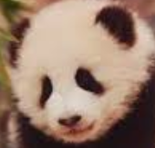
1. Neural network 이해
1. Neural Network 훈련
어떻게 Neural Network를 훈련시키지?
대량의 훈련데이터를 가중치 값을 조절해가며
가장 에러가 적은 가중치값을 설정한다!
(1.0,0)
Neural Network
cat (0.97)
dog (0.01)
(0,1.0)
W1
W2
W3
other (0.02)
(1.0,0)
(0,1.1)
(0,0,1)

Slide 7
1. Neural network 이해
1. Neural Network 훈련
어떻게 Neural Network를 훈련시키지?
여러가지 개를 모여주고 애는 개다
틀리면 아니다 조정!
(아이에게 새로운사물 가르치는것과 같음)
(1.0,0)
Neural Network
cat (0.97)
dog (0.01)
(0,1.0)
W1
W2
W3
other (0.02)
(1.0,0)
(0,1.1)
(0,0,1)

Slide 8
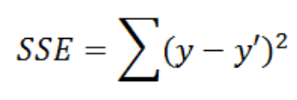
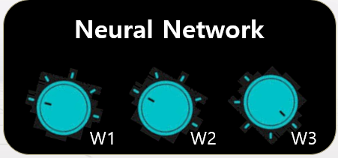
1. Neural network 이해
1. Neural Network 훈련
(1.0,0)
(0,1.0)
(0.37, 0.5, 0.13)
(1-0.37)²+(0-0.5)²+(0-0.13)²
= 0.6638c
(1.0,0)
(0,1.1)
(0,0,1)
훈련데이터 (답지 有)
정확도 판별식 (에러 최소화)
가중치 업데이트 방법

Slide 9
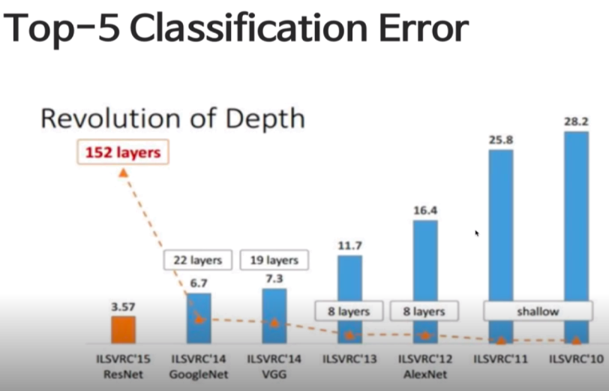
1. Neural network 이해
지도학습 접근방법

Slide 10
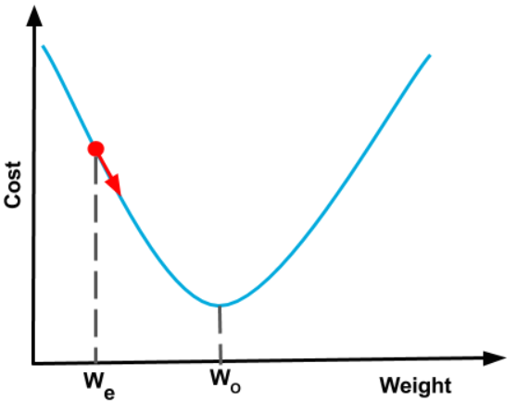
1. Neural network 이해
Gradient Descent
비용함수가 Bowl모양인 경우 최적의 가중치 설정을 위해 기울기를 기준으로 점차 내려가기떄문에 그라디언트라고 함 (기울기가 0 시 학습 종료)

Slide 11
1. Neural network 이해
역전파 (Backpropagation)
어떻게 cost funtion의 기울기를 산출하는 방법은?

Slide 12
2. 딥러닝 개발환경 설치
설치 절차
1
CUDA
분산처리 플랫폼 (nvidia)
* nvidia cuda 지원 그래픽카드 없는경우 스킵
2
cuDNN
소프트웨어 개발 Kit
TensorFlow, Keras, Pytorch
딥러닝 라이브러리
3
CUDA : Compute Unified Device Architecture
빅 데이터 분석 플랫폼 이해 및 개발환경 설정

Slide 13
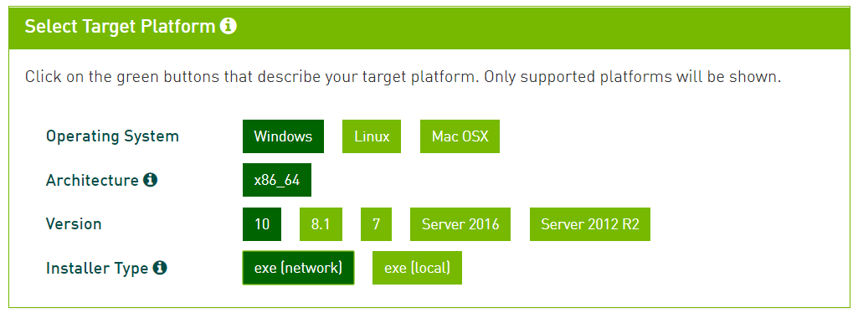
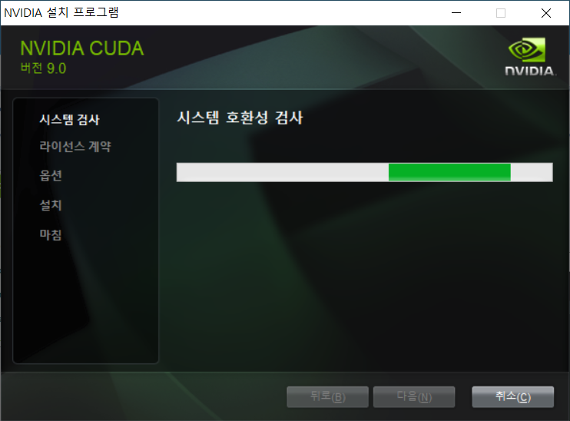
2-1. CUDA
설치 방법
빠른설치 선택
설치참조: https://pythonkim.tistory.com/137
http://twinstarinfo.blogspot.com/2018/12/tensorflow-gpu-install-nvidia-cuda.html

Slide 14
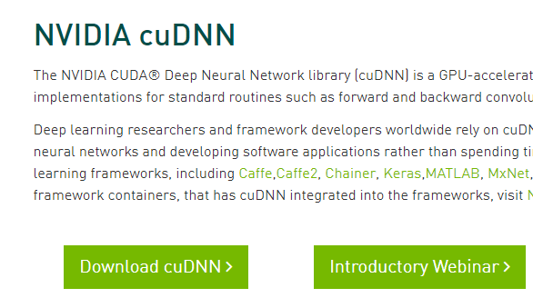
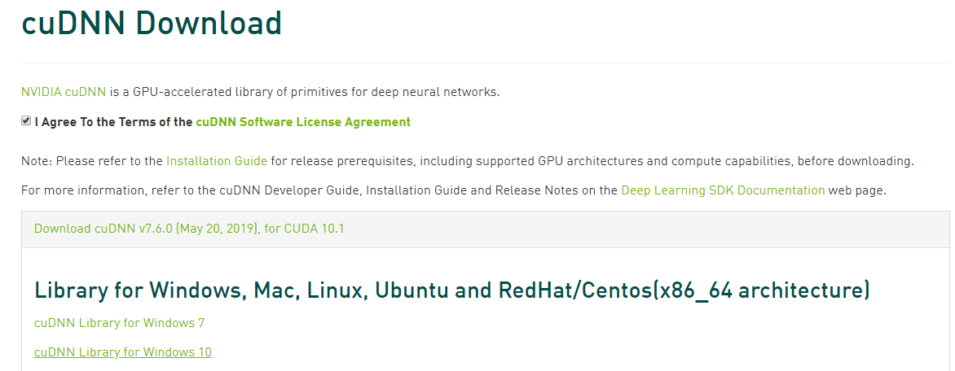
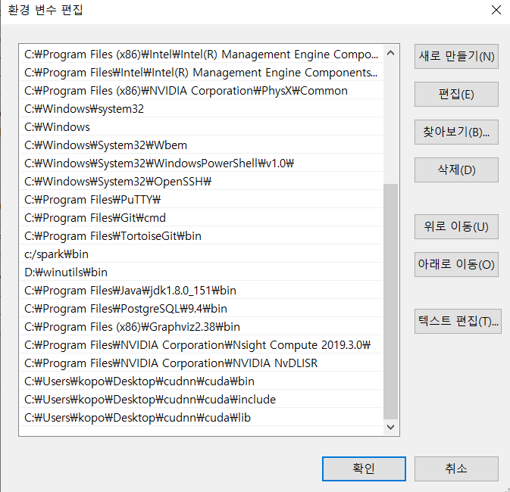
2-2. cuDNN
설치 방법
https://developer.nvidia.com/cudnn

Slide 15
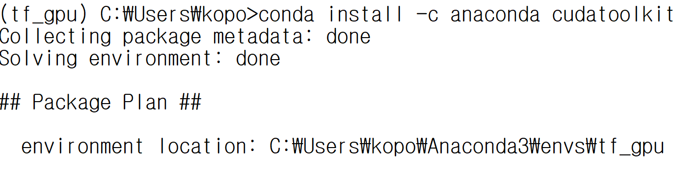
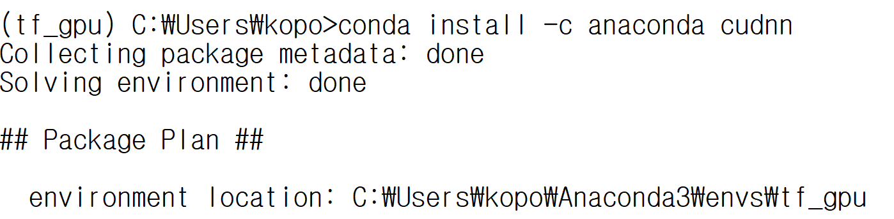
2-2. cuDNN
설치 방법
https://developer.nvidia.com/cudnn
conda create -n tf_gpu python=3.7 activate tf_gpu pip install --ignore-installed --upgrade tensorflow-gpu
conda install -c anaconda cudatoolkit
conda install -c anaconda cudnn

Slide 16
2-3. 딥러닝 라이브러리
설치 방법
pip install Theano
#If using only CPU
pip install tensorflow
#If using GPU
#pip install tensorflow-gpu
pip install keras
pip install h5py pydot matplotlib

Slide 17
참조. 딥러닝 작동 원리
딥러닝 프로세스
input: Features
가중치
(weights)
Layer 1
N layers
주요용어 | 내용
답지 | 알고있는 Label
가중치 | 가장 효율적인 식 y=wx+b
손실함수 (Loss function) | 예측결과와 실제값의 차이를 계산
역전파 (Backpropatation) | 손실함수의 결과 개선을 위해 가중치 수정과정 (optimizer 담당)
Layer 1
Layer N
update
Result: 예측결과
답지
optimizer
Loss function
역전파
(backpropagation)
error

Slide 18
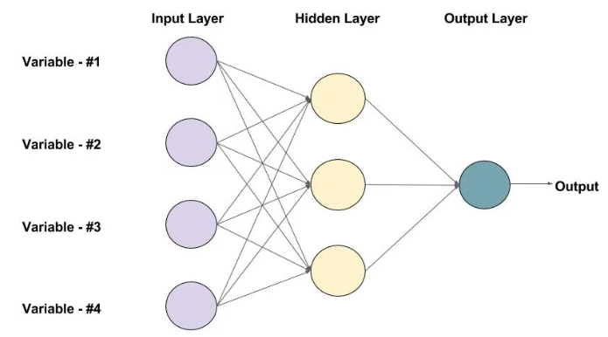
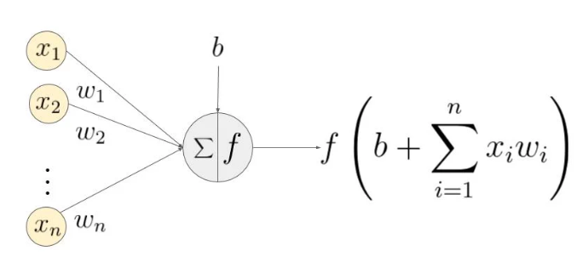
참조. 딥러닝 작동 원리
Neural Network
Neuron

Slide 19
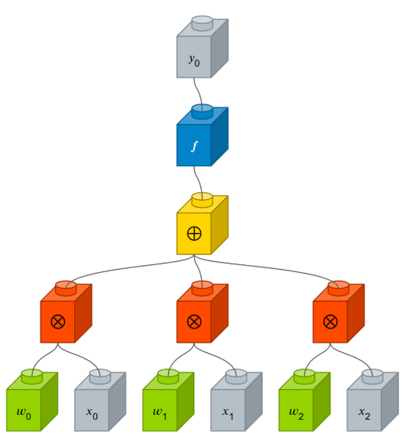
참조. 딥러닝 작동 원리
Neuron 상세 내용
activation
fuction
weight
연산자
features
https://tykimos.github.io/2017/01/27/MLP_Layer_Talk/

Slide 20
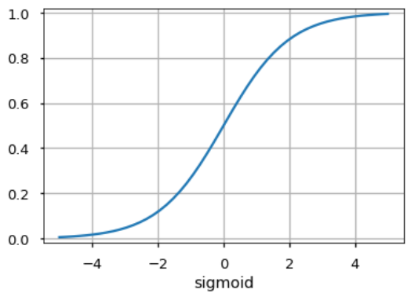
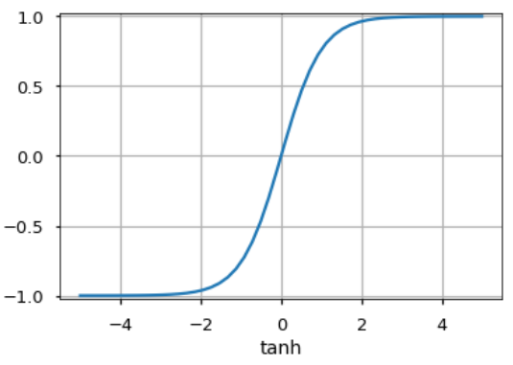
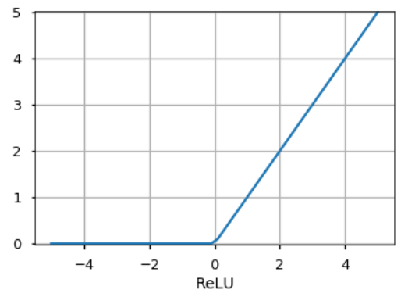
참조. 딥러닝 작동 원리
activation 함수
함수종류 | 설명
linear | 디폴트, 입력뉴런과 가중치로 계산된 결과값 그대로 출력
sigmoid | 시그모이드함수, 이진분류 문제에서 출력층(output)에 주로 사용
relu | rectifier 함수 은익층에 주로 사용
softmax | 소프트맥스, 다중 클래스분류문제 출력층(output)에 주로 사용

Slide 21
3. Keras 개요
Keras 레이어
CORE
Dense layers, also called fully connected layer, since, each node in the input is connected to every node in the output,
Activation layer which includes activation functions like ReLU, tanh, sigmoid among others,
Dropout layer – used for regularization during training,
Flatten, Reshape, etc.
IMPORTANT
Convolution layers – used for performing convolution,
Pooling layers – used for down sampling,
Recurrent layers,
Locally-connected, normalization, etc.

Slide 22
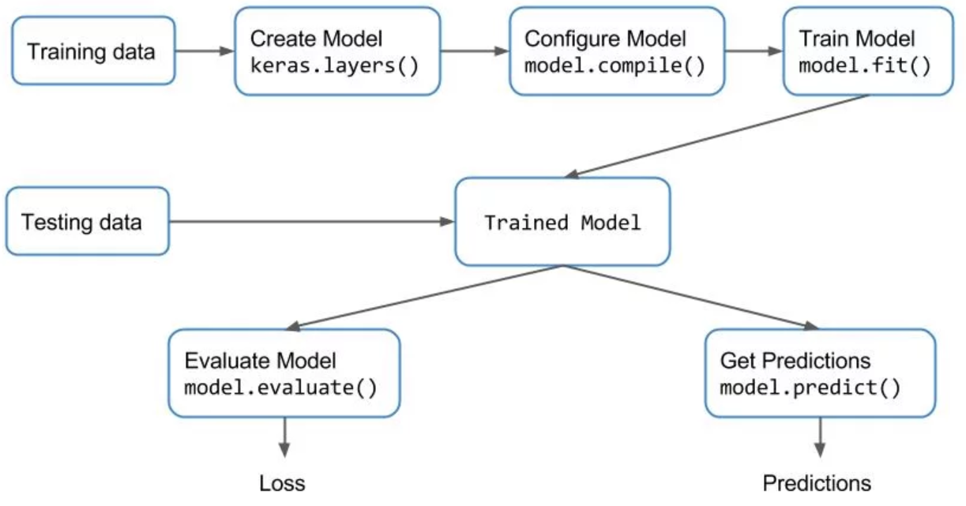
3. Keras 개요
1. 케라스 특징
1
2015년 3월 출시
2
구글, MS 아마존 등 우량 기업들이 지원
3
고수준 신경망 API (백엔드: Tesnsor flow)
4
CPU/GPU 실행통한 속도 가속화기능 탑재
5
합성곱, 순환 신경망 지원
6
MIT 라이센스로 상업적인 프로젝트도 자유롭게 사용가능

Slide 23
3. Keras 개요
2. keras 작동 흐름
기본적으로 우리는 모델을 생성하고 훈련 데이터를 사용하여 모델을 훈련합니다. 일단 모델이 훈련되면 우리는 모델을 가져 와서 테스트 데이터에 대한 추론을 수행합니다

Slide 24
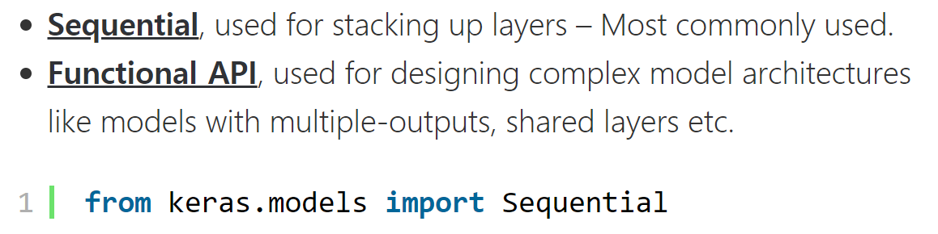
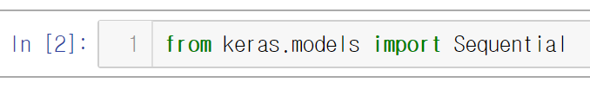
3. Keras 개요
3. Keras Model
모델생성방식 | 설명
Sequential 방식 | 층층이(layer-by-layer) 쌓아 올릴 수 있게 하는 방법으로 대부분 문제를 해결할 수 있다. 하지만, 이 방법은 layer를 공유하는 구조나, 다중 입력/출력을 사용하지는 못한다는 한계가 있다
Functional 방식 | layer가 앞/뒤 layer에만 연결된 구조뿐 아니라 훨씬 더 자유자재로 그 구조를 정의하여 사용할 수 있게된다. layer들을 어떤 layer에든지 연결해서 사용할 수 있는 것이다. 그래서 siamese 네트워크와 residual 네트워크 같은 복잡한 구조의 네트워크를 만들 수 있게 된다.

Slide 25
4. Keras 실습 (Linear Regression)
1970년대 중반 보스턴 외곽 지역의 범죄율, 지방세율 등의 데이터가 주어졌을 때 주택 가격의 중간 값을 예측하는 문제
1. 데이터 설명
Column Name | Column description
crim | per capita crime rate by time
zn | proportion of residential land zoned for lots over 25,000 sq.ft
indus | proportion of non-retail business acres per town
chas | Charles River dummy variable
nox | nitrogen oxides concentration
rm | average number of rooms per dwelling
age | propertion of owner-occupied units built pror to 1940
dis | weighted mean of distances to five Boston emplyment center
Column Name | Column description
rad | index of accessibility to radial highways
tax | full-value property-tax rate per $10,000
ptratio | pupil-teacher ratio by town
black | 1000(bk-0.63) where Bk is proportion of blacks by town
lstat | lower status of population (percent)
medv | median value of owner-occupied homes in $10000s
https://www.kaggle.com/c/boston-housing#description

Slide 26
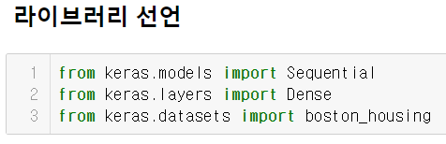
4. Keras 실습 (Linear Regression)
2. 라이브러리 선언
# 케라스 모델 생성 라이브러리
from keras.models import Sequential
# 레이어 생성 라이브러리 (Dense: 입출력 연결)
from keras.layers import Dense
# 케라스 샘플데이터 라이브러리 불러오기
from keras.datasets import boston_housing

Slide 27
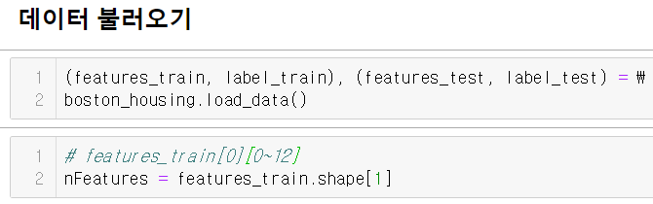
4. Keras 실습 (Linear Regression)
3. 데이터 불러오기
(features_train, label_train), (features_test, label_test) = \
boston_housing.load_data()
# features_train[0][0~12]
nFeatures = features_train.shape[1]

Slide 28
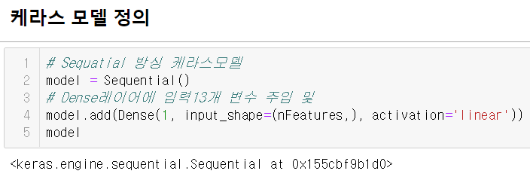
4. Keras 실습 (Linear Regression)
4. 케라스 모델 정의
# Sequatial 방싱 케라스모델
model = Sequential()
# Dense 레이어를 만들고 처음에는 13차원인 2D 텐서 입력으로 받음 # 변수 주입 및 활성함수(linear) 선언
model.add(Dense(1, input_shape=(nFeatures,), activation='linear’))

Slide 29
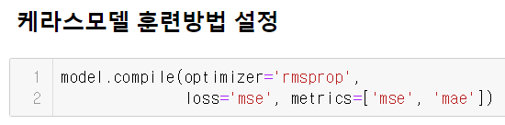
4. Keras 실습 (Linear Regression)
5. 케라스 모델 훈련방법 설정
# Sequatial 방싱 케라스모델
# 손실함수(LOSS): 훈련동안 최소화될 값 지표 (mse, categorical_crossentropy)
# 손실함수를 기반으로 Neural Net 업데이터 결정 (mse, mae, accuracy)
model.compile(optimizer='rmsprop', loss='mse', metrics=['mse', 'mae'])

Slide 30
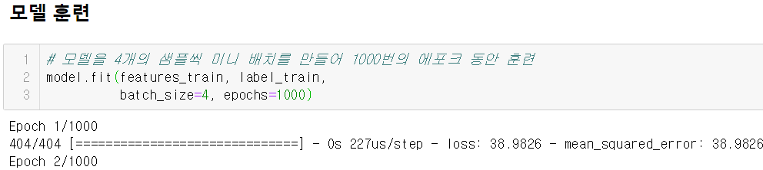
4. Keras 실습 (Linear Regression)
6. 모델 훈련
model.fit(X_train, Y_train, batch_size=4, epochs=1000)

Slide 31
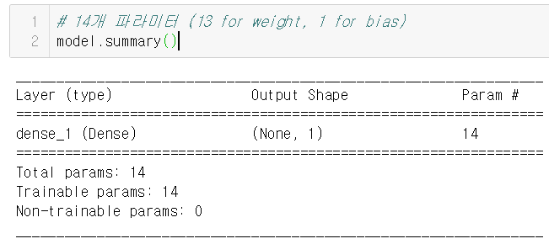


4. Keras 실습 (Linear Regression)
7. 모델 요약
model.summary()

Slide 32
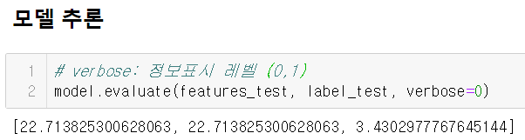
4. Keras 실습 (Linear Regression)
8. 모델 추론
# verbose: 정보표시 레벨 (0,1)
model.evaluate(features_test, label_test,
verbose=0)

Slide 33
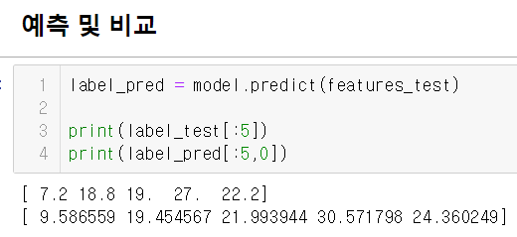
4. Keras 실습 (Linear Regression)
9. 예측 및 비교
label_pred = model.predict(features_test)
print(label_test[:5])
print(label_pred[:5,0])

Slide 34
5. 핵심정리 및 Q&A
기억합시다
1
Neural Network에 대해서 이해한다.
2
딥러닝 개발환경을 설치하는 방법을 익힌다.
3
Keras를 이해한다.
4
Keras 실습을 통해 작동원리를 이해한다.

Slide 35



감사합니다.

